Slide 1
Праздник для души - региональный фестиваль творчества людей старшего поколения «Золотая осень…»
Подготовила: Брагинец Алина группа Ф-33п

Slide 2
1 октября 2016 года в учреждении образования «Средняя школа №67 г. Гомеля» прошёл региональный фестиваль творчества людей старшего поколения «Золотая осень…», участие в котором приняли 15 команд Гомельской области. Организаторами мероприятия являлись учреждение «Центр социального обслуживания населения Центрального района г. Гомеля», администрация Центрального района г. Гомеля, управление социальной защиты Центрального района г. Гомеля.
А так же на помощь в организации праздника были направленны студенты-волонтеры ГГУ им. Ф. Скорины, в составе волонтерского отряда физического факультета « Мы Вместе».

Slide 3
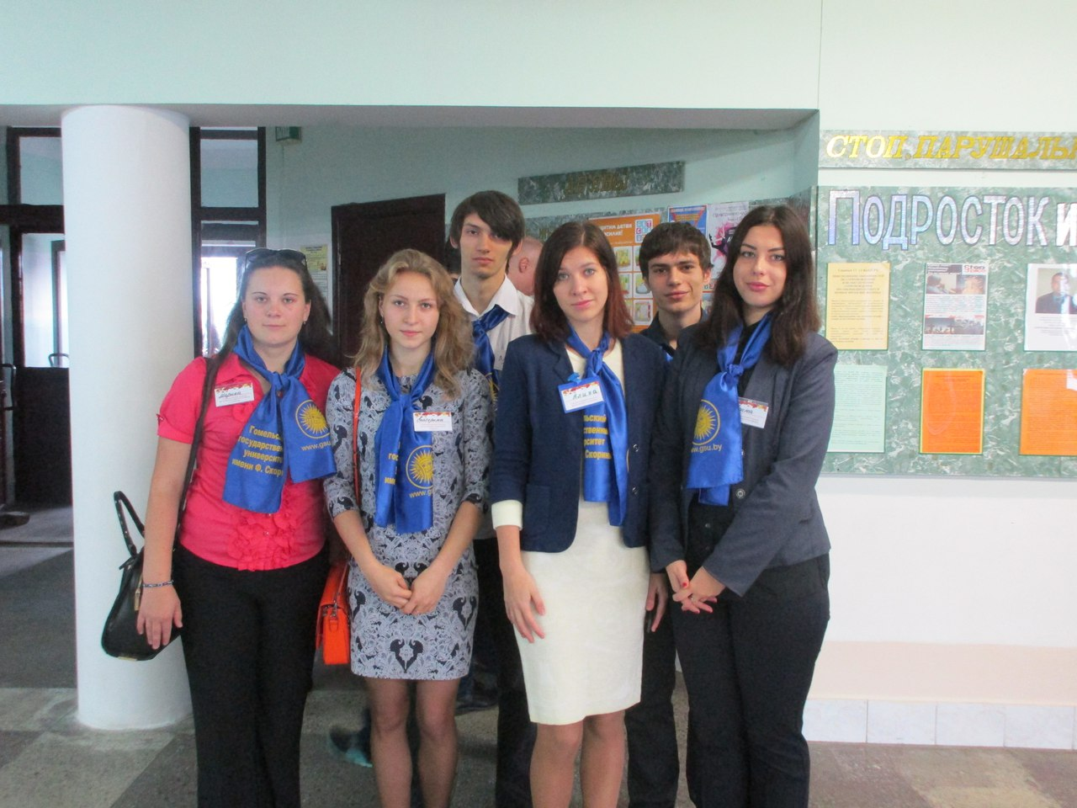

Slide 4

Волонтеры оказывали помощь в сопровождении команд участников по школе в гримерные, для подготовке к выступлению, а также активно участвовали в подготовке выставки экспонатов на конкурс, который открывал мероприятие.
Участникам предоставлялось время на кофе-тайм, где они могли расслабиться и познакомиться с друг другом в непринуждённой обстановке. Все мероприятие проходило на высшем уровне.

Slide 5
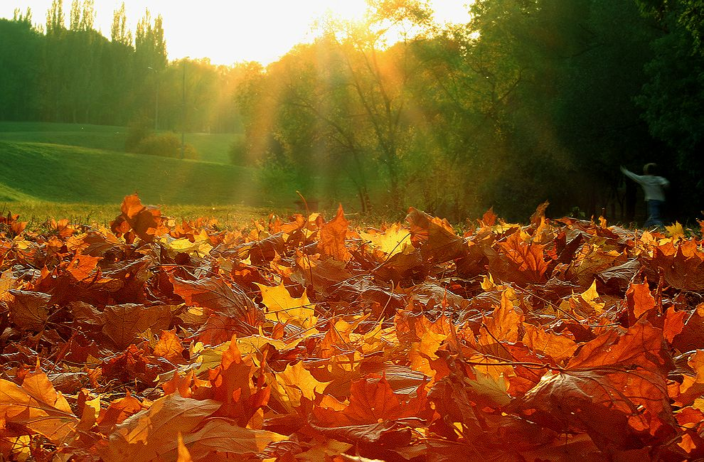
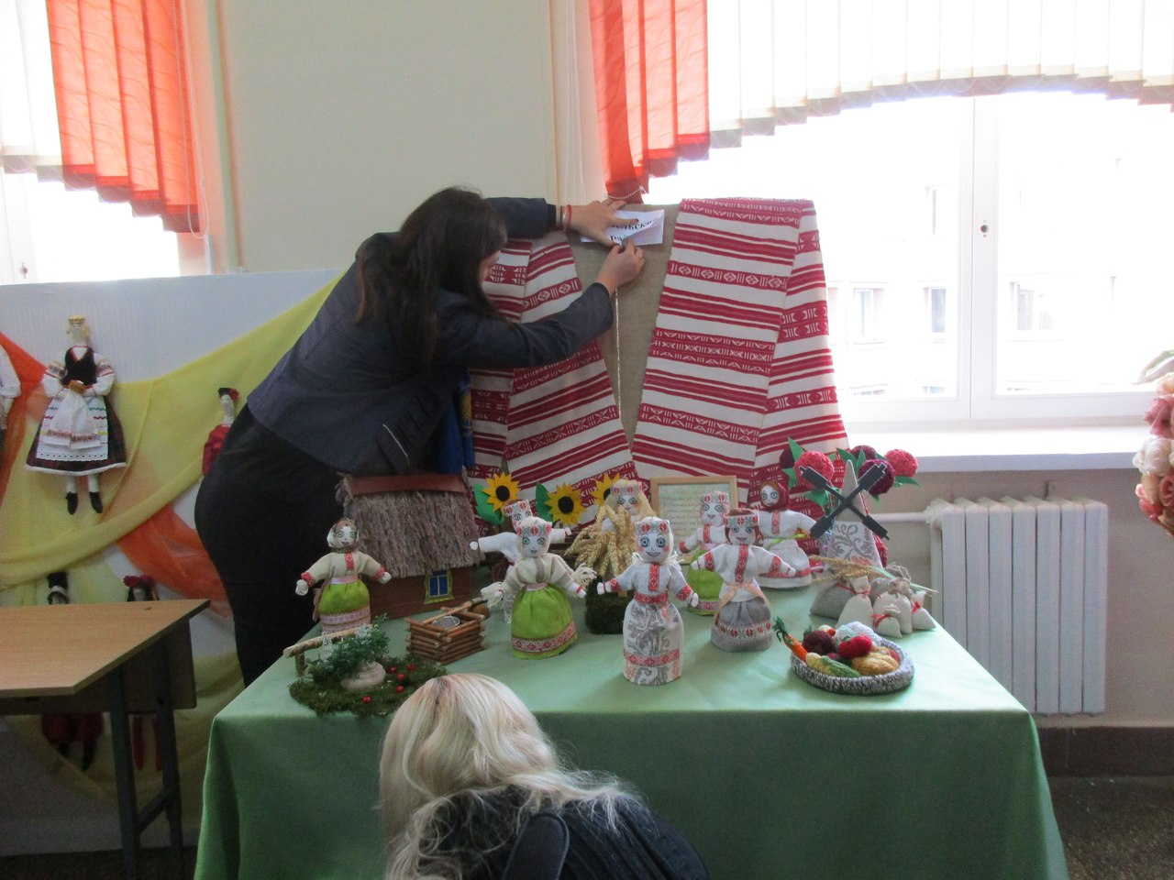
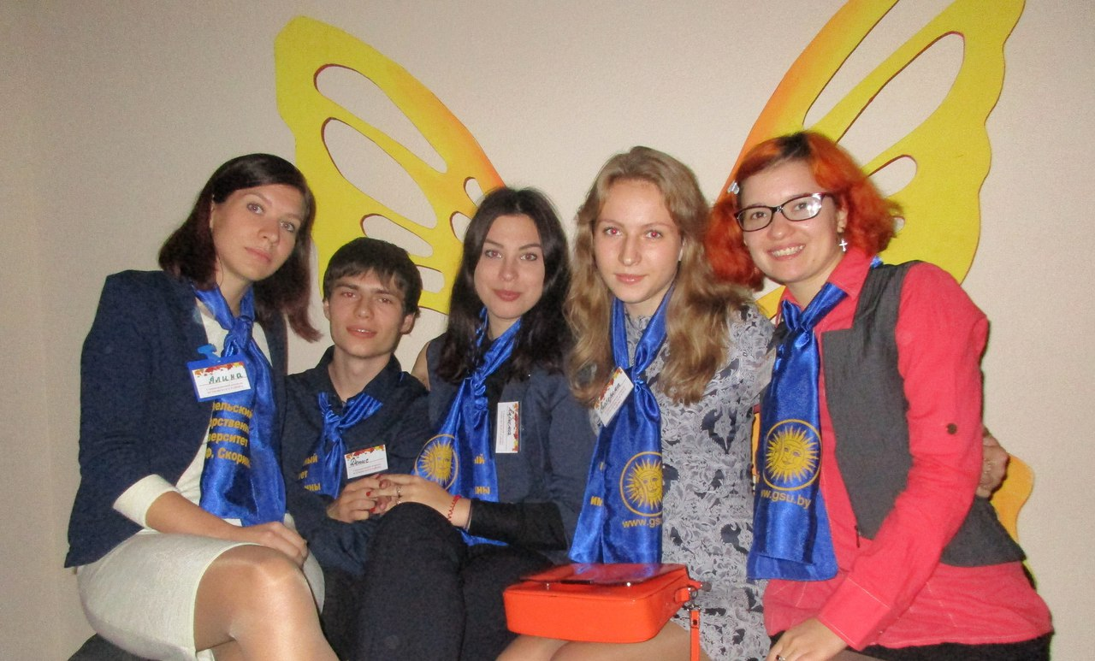


Slide 6
Все команды порадовали зрителей задорными выступлениями, разнообразными выставками творческих работ, находчивостью капитанов и смекалкой участников в конкурсной программе.
Несмотря на то, что судить выступления было чрезвычайно сложно из-за высокого уровня подготовки, определились победители фестиваля. Первое место заняла команда «Блестящие» учреждения «Центр социального обслуживания населения Центрального района г. Гомеля». Второе место и номинация «Творчество души» досталось команде учреждения «Вясковы інтэрнэт» учреждения «Территориальный центр социального обслуживании населения Калинковичского района». Третье место по праву заняла команда «Любавушки» учреждения «Центр социального обслуживания населения Новобелицкого района г. Гомеля». Сюрпризом для всех стали награды от Центральной районной организации г. Гомеля РОО «Белая Русь», председатель которой, Тюрина Я.С., отметила поощрительными призами команды «Блестящие», «Любавушки» и «Вясковы інтэрнэт» за оригинальность и креативность творческих выставок. В завершении все команды были награждены памятными сувенирами. А творческие коллективы учреждений «Средняя школа №67 г. Гомеля», «Гомельский государственный колледж искусства им. Н.Ф. Соколовского», «Городской центр культуры» были ярким украшением фестиваля.

Slide 7
